Slide 1
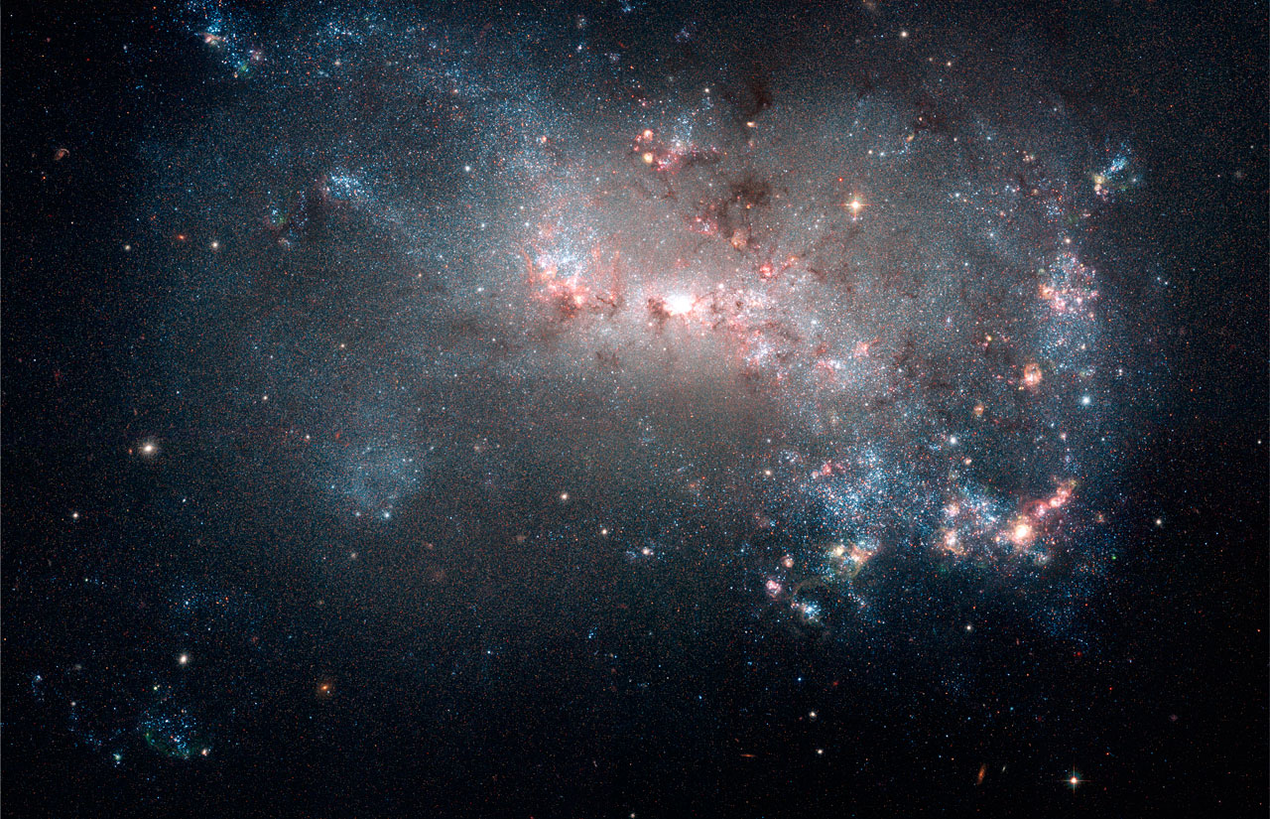
Наша Галактика
Виконали учні 11-А класу:
Фурдиш Вероніка та Манакова Світлана

Slide 2
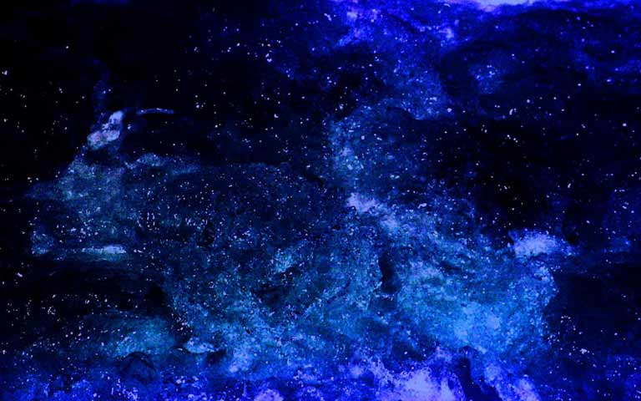
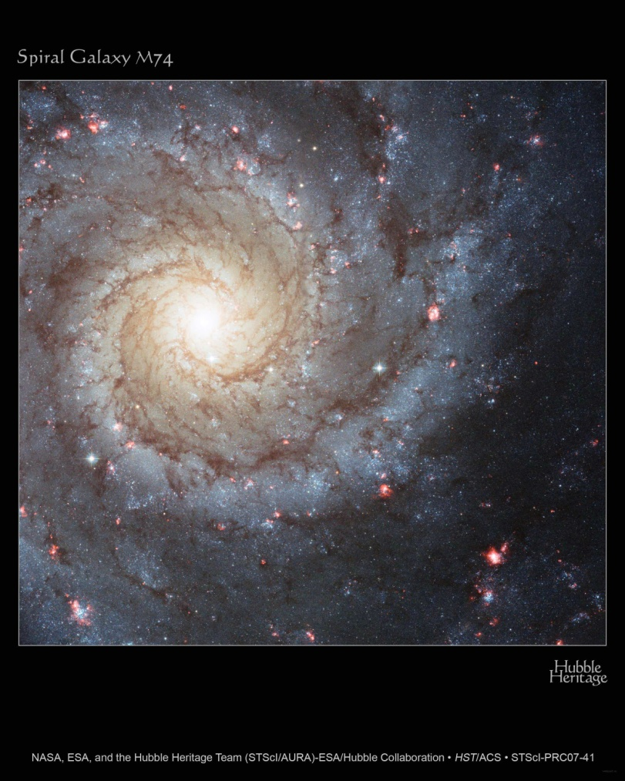
Галактика— гігантська, гравітаційно-зв'язана система із зірок і зоряних скупчень, міжзоряного газу і пилу, і темної матерії.
Всі об'єкти в складі галактик беруть участь в русі відносно загального центру мас.

Slide 3
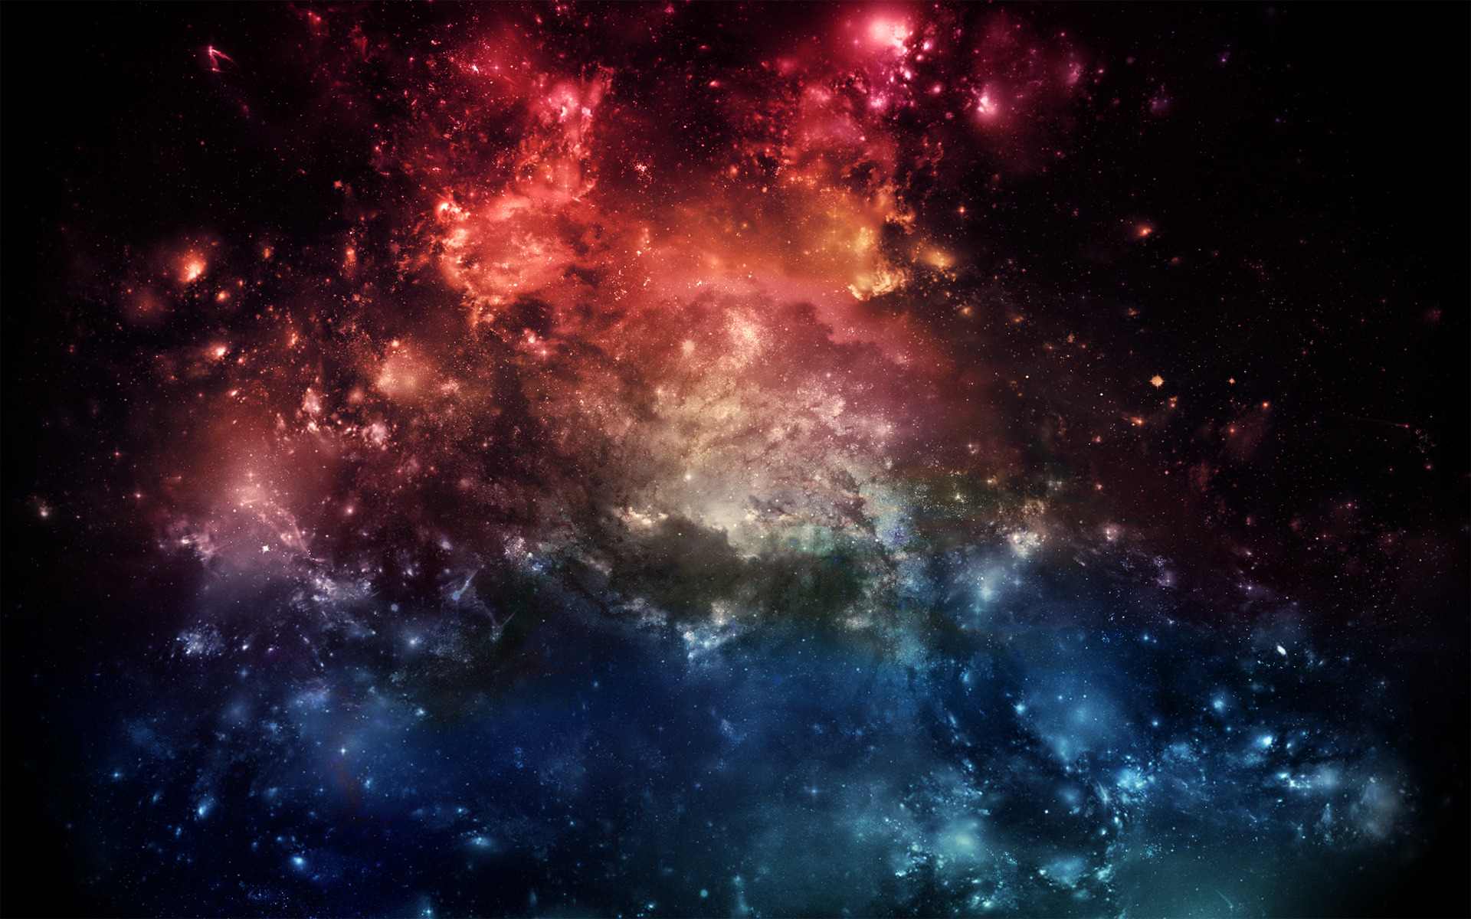
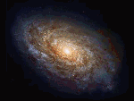
Галактики відрізняються великою різноманітністю: серед них можна виділити сфероподібні еліптичні галактики, дискові спіральні галактики, галактики з перемичкою (баром), карликові, неправильні і т. д.

Slide 4
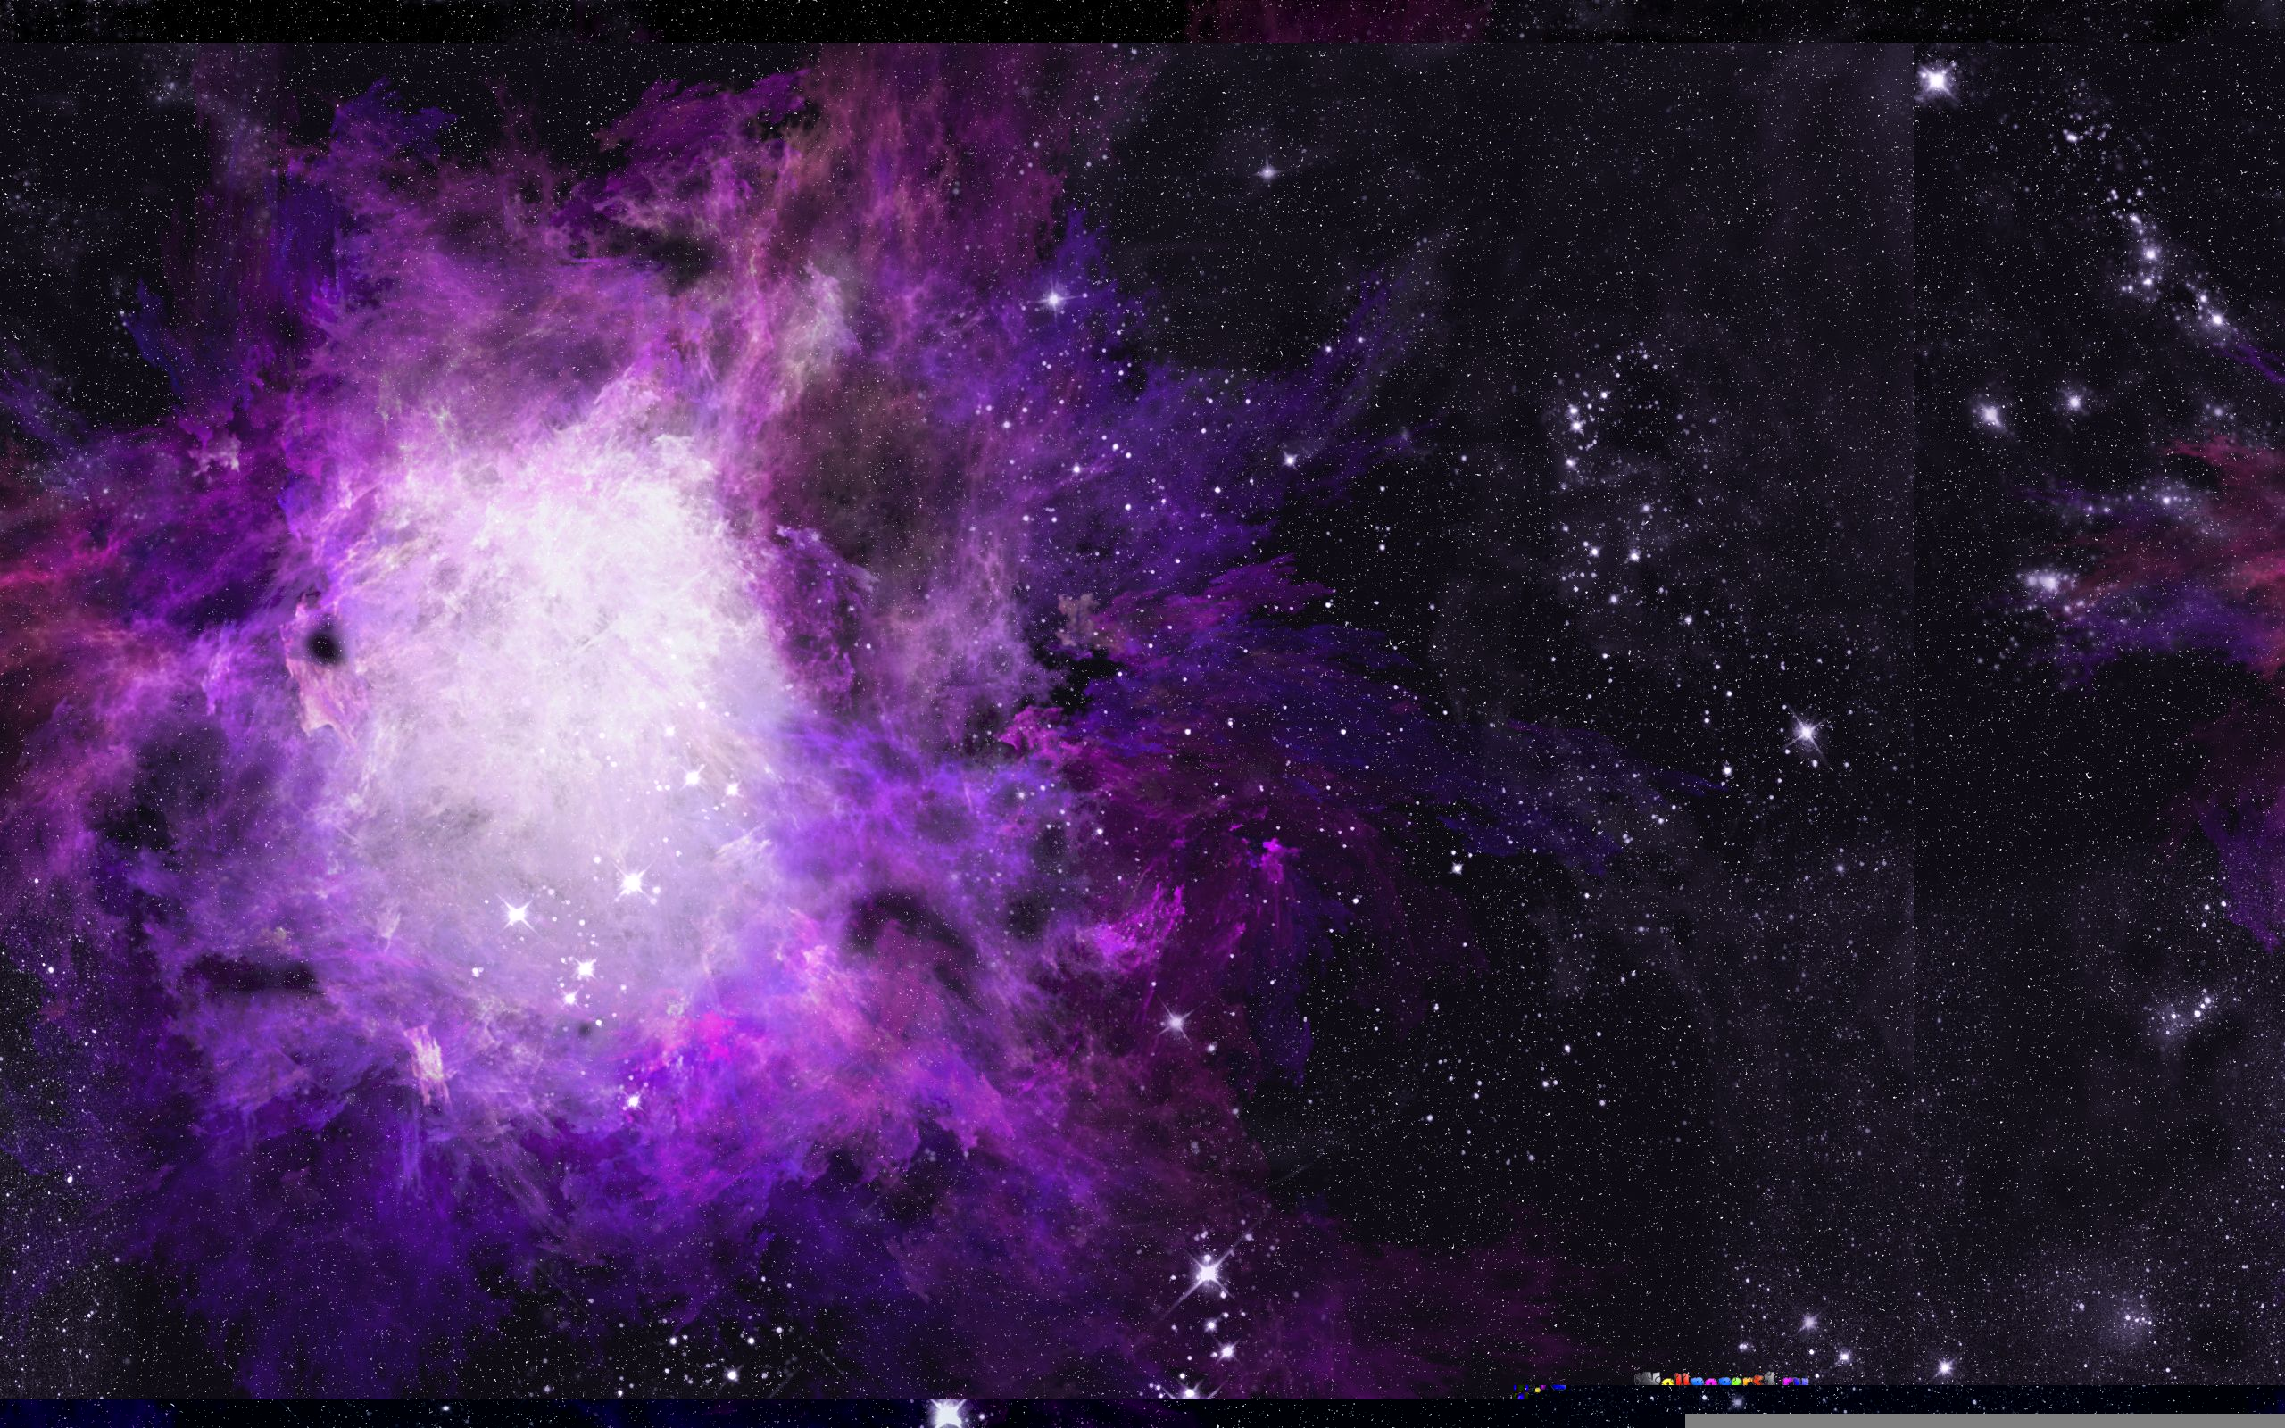
У просторі галактики розподілені нерівномірно: в одній області можна знайти цілу групу близьких галактик, а в іншій можна не знайти жодної, навіть найменшої галактики (такі порожні області простору називаються войдами). Точна кількість галактик в спостережуваній частині Всесвіту невідома, але, за оцінками, їх близько ста мільярдів.

Slide 5
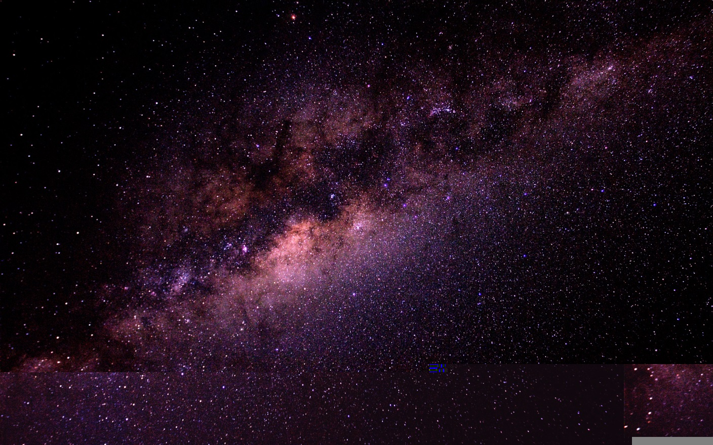
Чумацький Шлях — власна назва галактики, у якій розташована Сонячна система, а також усі зорі, які ми бачимо неозброєним оком.

Slide 6
Українці здавна мали багато назв нашої галактики. Чумацький шлях — найпоширеніша з них.
Згідно з легендою чумаки їздили до Криму по сіль, орієнтуючись вночі на світлу смугу на небі. Також вживаються назви Молочний шлях і Галактика (з великої літери, щоб уникнути плутанини з іншими галактиками).

Slide 7
Чумацький Шлях при спогляданні на небі виглядає як неяскрава дифузна світла смуга, що проходить приблизно вздовж великого кола небесної сфери.

Slide 8
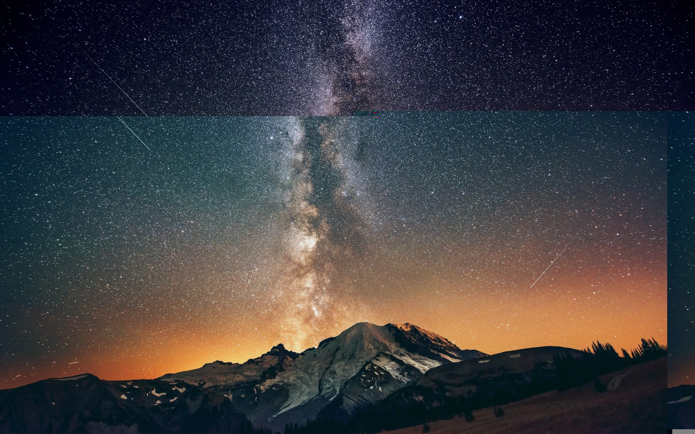
Основний диск Чумацького Шляху має близько 100 000 — 120 000 світлових років у діаметрі та близько 250 000 — 300 000 у периметрі. Поза межами ядра галактики товщина Чумацького Шляху становить приблизно 1 000 світлових років. У Чумацькому Шляху налічується понад 300 млрд зір.

Slide 9
У лютому 2010 року астрономи Європейської південної обсерваторії (Чилі) виявили такі ж зірки в карликових галактиках у сузір'ях Печі, Скульптора, Секстанта і Кіля.

Slide 10
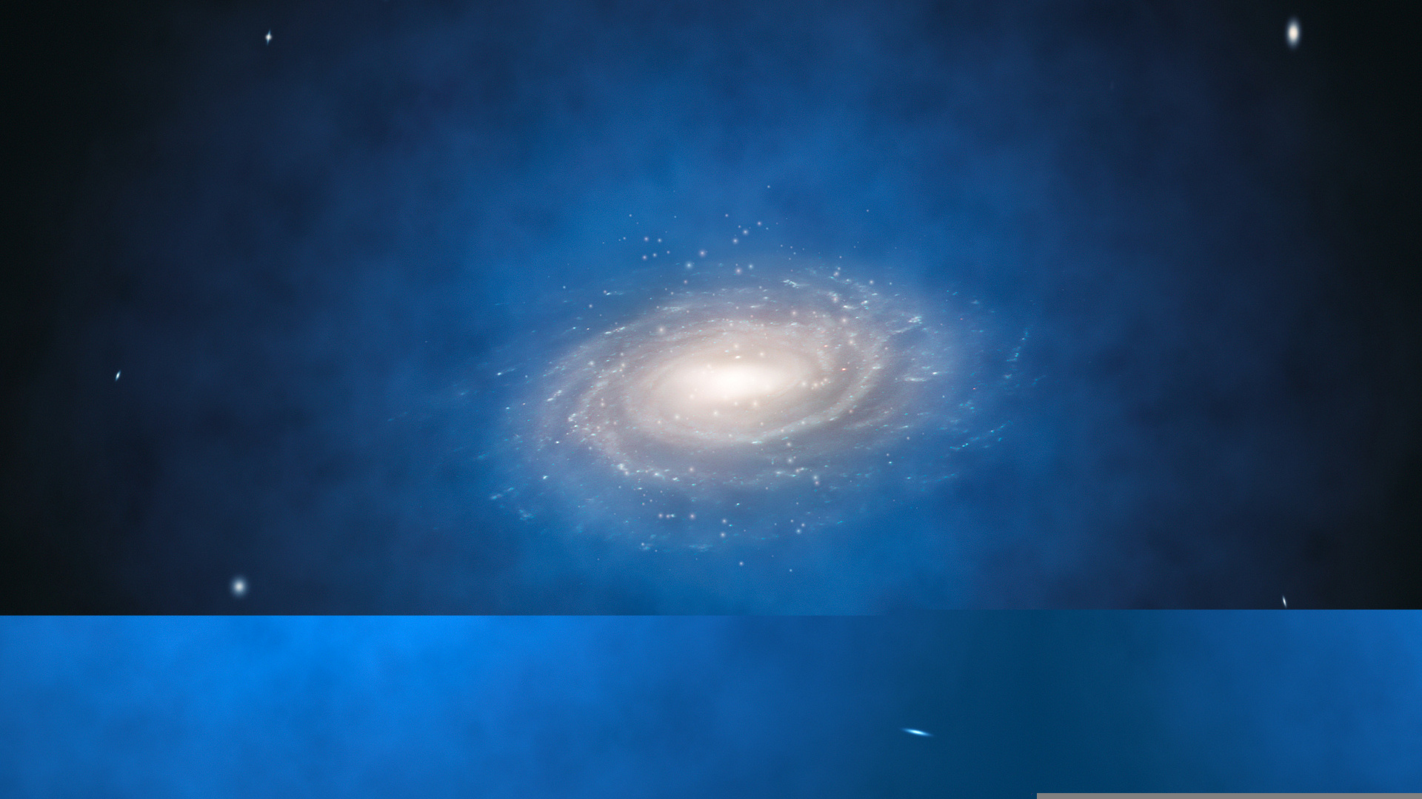
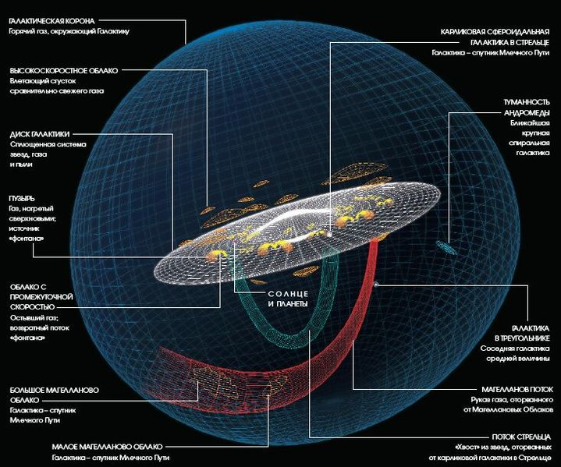
Гало — оптичне явище, що виникає внаслідок заломлення та відбиття світла в льодяних кристалах і спостерігається найчастіше в атмосфері у перисто-шаруватих хмар, рідше — за інших умов.
Галактичний диск оточено сфероїдним гало, що складається зі старих зір та кулястих скупчень, 90% яких перебуває на відстані менше 100 000 світлових років[13] від центру галактики.

Slide 11
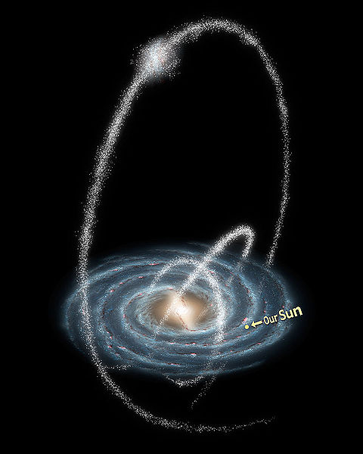
Наша Галактика є гігантською зоряною системою і логічно, що у неї мають бути супутники.
Серед них найвідоміші такі карликові галактики, зоряні потоки та кулясті скупчення:
Велика Магелланова Хмара
Мала Магелланова Хмара
Карликова галактика Великий Пес
Потік Стрільця
Потік Хелмі
кулясте скупчення NGC 5466

Slide 12
Спіральні галактики мають рукава, які простягаються з центру, як колісні спиці, які скручуються по спіралі. Наша Сонячна система розташована в центральній частині одного з рукавів, який називається рукав Оріона.
Рукав Оріона колись вважався невеликим "відростком" більш великих рукавів, таких як рукав Персея або рукав Щита-Центавра. Не так давно з'явилося припущення, що рукав Оріона дійсно є відгалуженням рукава Персея і не виходить з центру галактики.

Slide 13
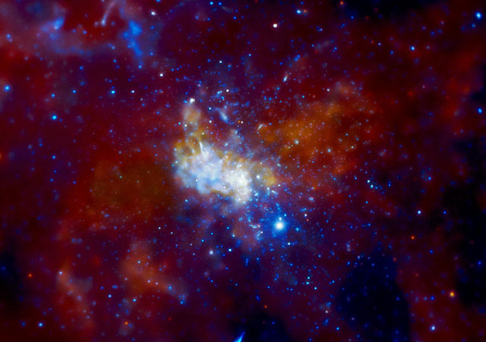
У центрі Чумацького шляху знаходиться неймовірно масивна чорна діра, масу якої складно собі уявити.

Slide 14
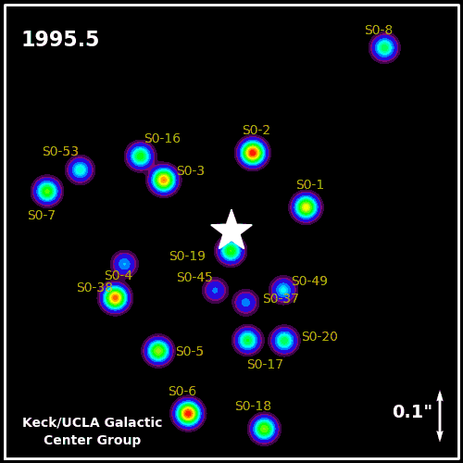
Анімація, представлена ​​нижче, демонструє реальний рух зірок навколо чорної діри з 1997 по 2011 роки в районі одного кубічного парсека в центрі нашої галактики. Коли зірки наближаються до чорної діри, вони роблять петлю навколо неї на неймовірній швидкості.

Slide 15
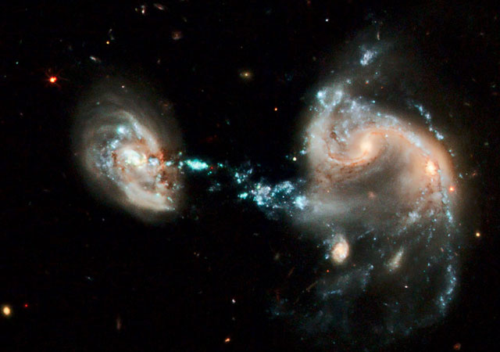
Навіть якщо в галактиці Чумацький шлях будуть постійно утворюватися нові зірки, вона не зможе збільшитися в розмірах, якщо не отримуватиме новий матеріал звідкись ще. А Чумацький шлях дійсно розширюється.

Slide 16
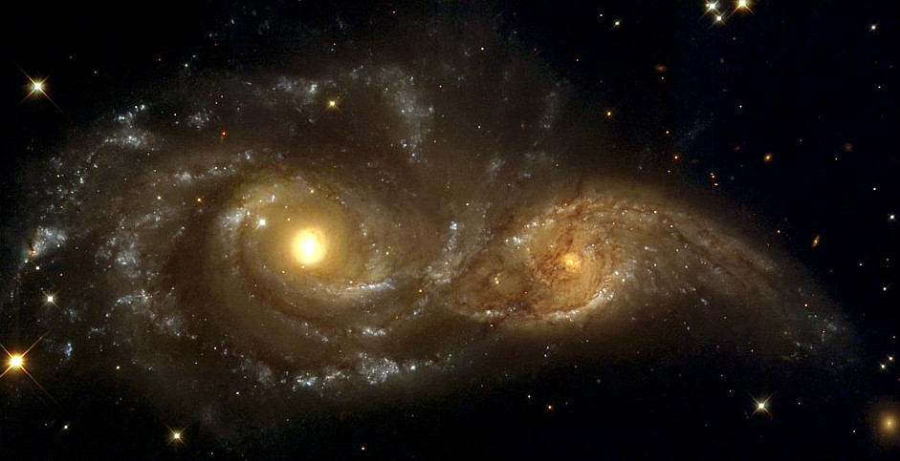
За допомогою комп'ютерного моделювання, фахівці з Гарвардського-Смітсонського Центру Астрофізики зробили висновок, що наша галактика та галактика Андромеди, які наближаються одна до одної зі швидкістю біля 500 тисяч км/год, врешті-решт об'єднаються. Це станеться приблизно через 2 мільярди років

Slide 17
Тести

Slide 18
Які об'єкти в складі галактик беруть участь в русі відносно загального центру мас?
А) Всі
Б) Астероїди
В)Комети

Slide 19
У просторі галактики розподілені
А) Рівномірно
Б) Нерівномірно
В) Хаотично

Slide 20
Де знаходиться неймовірно масивна чорна діра?
А) У сонячній системі
Б) Невідомо
В) У центрі Чумацького шляху

Slide 21
Яка власна назва галактики, у якій розташована Сонячна система, а також усі зорі, які ми бачимо неозброєним оком?
А) Туманність Андромеди
Б) Велика Магелланова Хмара
В) Чумацький Шлях

Slide 22
Дякуємо за увагу!!

